Slide 1



Slide 2



Slide 3

Miles de Pies, Miles de Gritos
Humberto Napoleón Varela Robalino
Quito 10 Agosto del 2021

Slide 4
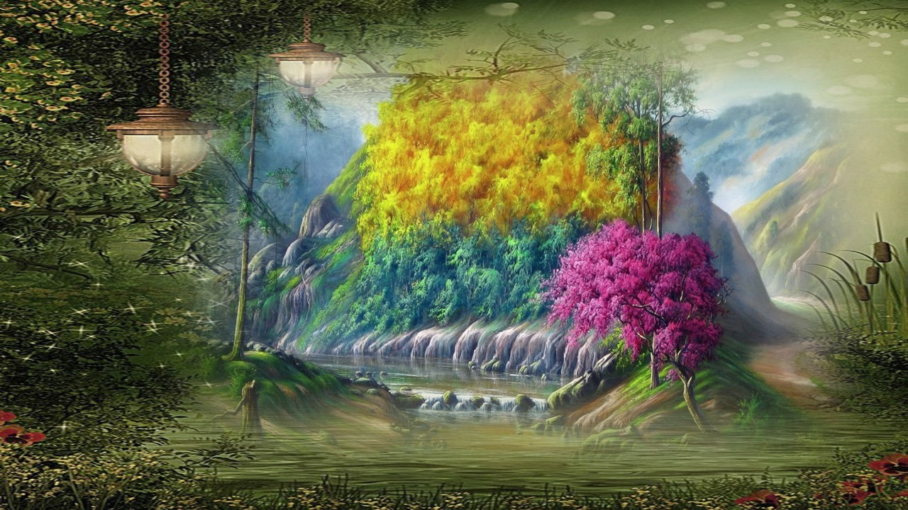

Slide 5
En el reino de la naturaleza
el primer hombre del Genesis
caminaba infinito sin fatiga
a todo lo visto le ponía
nombre la memoria sonreía

Slide 6
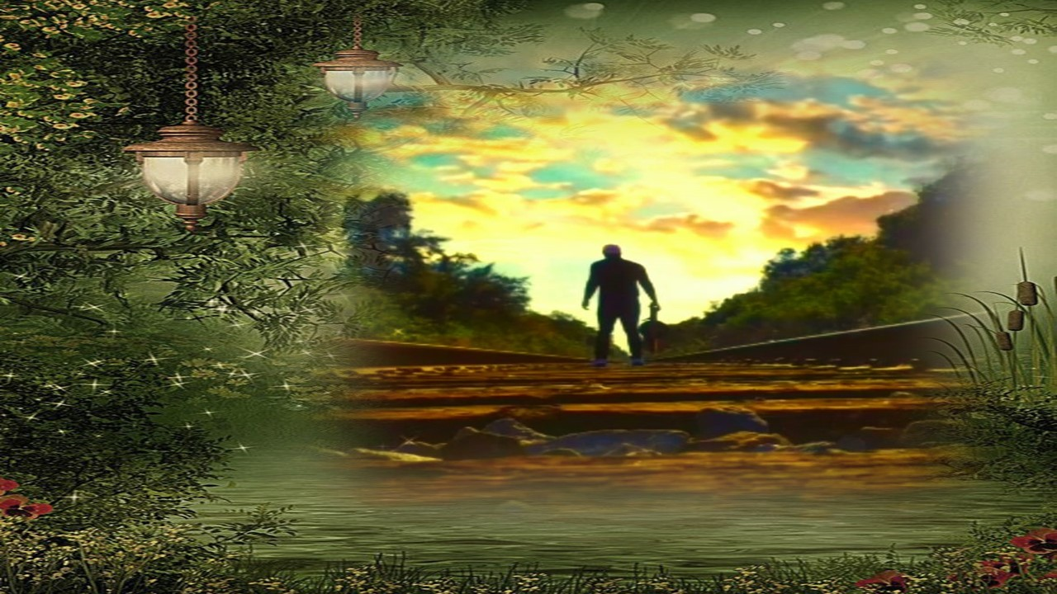

Slide 7
El tiempo era parte del paisaje
En la playa solamente sus pies
y sus huellas
En la montaña solamente su grito
y su eco.
Pero la rutina le enseño
el significado de la soledad
el Hombre estaba solo

Slide 8
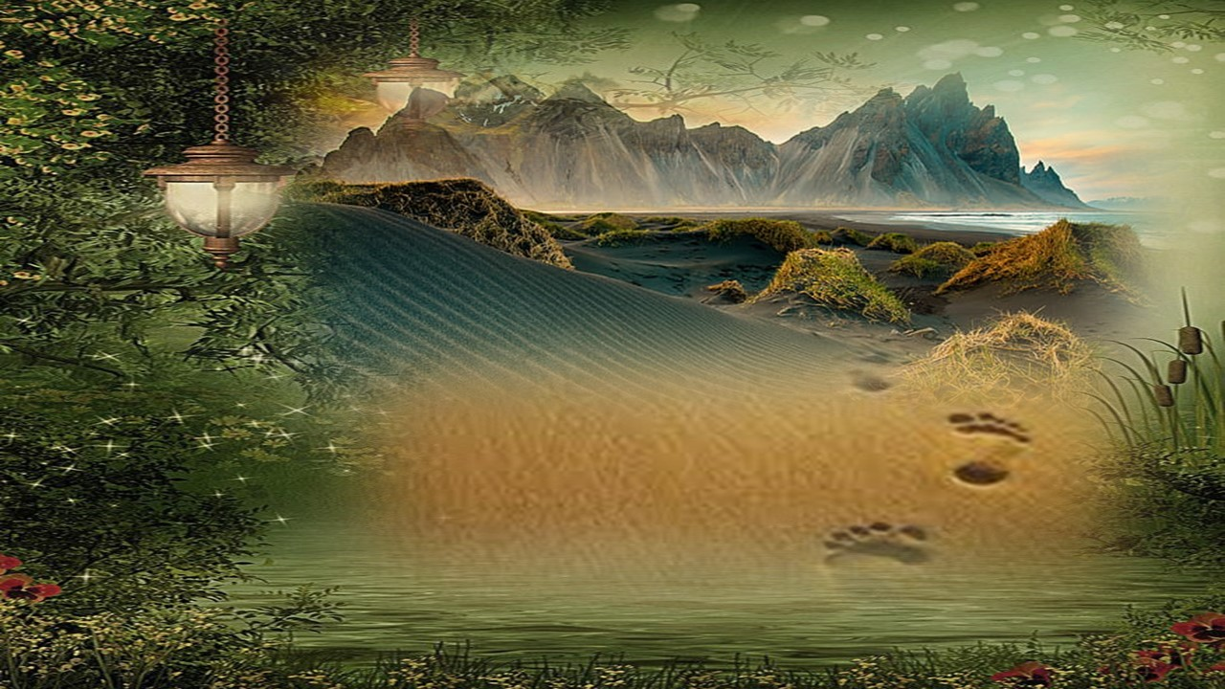

Slide 9
De pronto cayo en un sueño
profundo lo invisible tomo
una porción del cuerpo vivo del hombre
y creo la mujer
cayo la lluvia la mujer sintió la ternura.

Slide 10
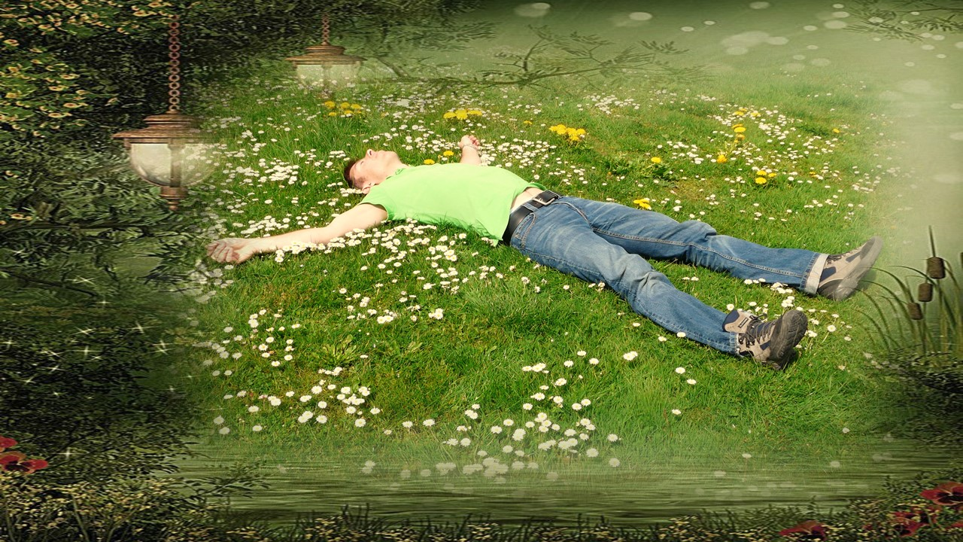

Slide 11
Despertó el hombre
miro a la mujer a su lado
movieron los labios
se mojaron de ternura

Slide 12


Slide 13
Miles de pies en la playa
miles de huellas
Miles de gritos en la montaña
miles de ecos.

Slide 14


Slide 15

Cléo Menegatt
Humberto Napoleón Varela Robalino

Slide 16
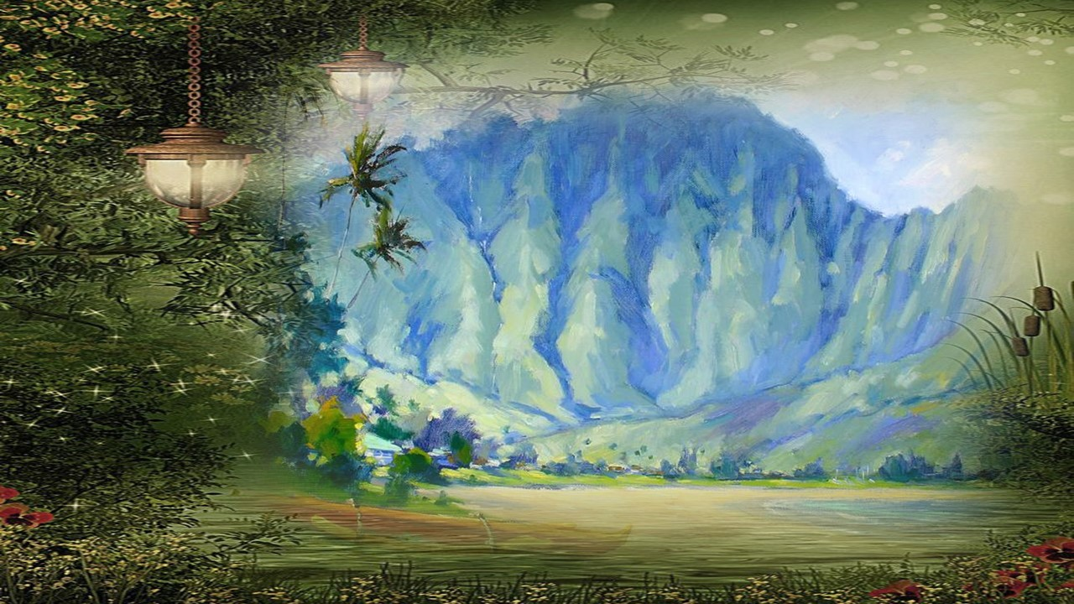

Slide 17
Imagens: Internet e Acervo Pessoal
Texto: Humberto Napoleón Varela Robalino
Música: Hauser- Gabrie
http://www.sergrasan.com.br/cleoslides
Canal no Youtube:
http://www.youtube.com/c/CleoniceMenegattGoelzer
Criação, Formatação e Edição:
Cléo Menegatt
cmenegatt2016@gmail.com

